Slide 1
Aula Teórica 8: “Resposta de frequência”
Dr. José A. Chaljub Duarte

Slide 2
Este amplificador é de pequeno sinal. Que significa?

Slide 3
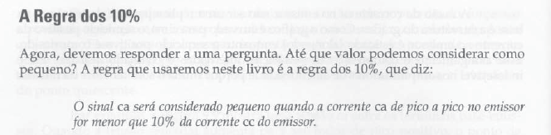
Que significa pequeno sinal?

Slide 4
Como se calcula o ganho de voltagem no amplificador da figura?

Slide 5
O valor do ganho de voltagem é independente do freqüência?

Slide 6
Intervalo das freqüências médias
Que acontece quando a freqüência aumenta?.
Por que?

Slide 7
Efeitos capacitivos (pF)

Slide 8
Modelo híbrido π

Slide 9
Modelo híbrido π simplificado

Slide 10
Modelo híbrido π é equivalente ao modelo híbrido às freqüências médias
Valores típicos

Slide 11
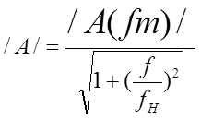
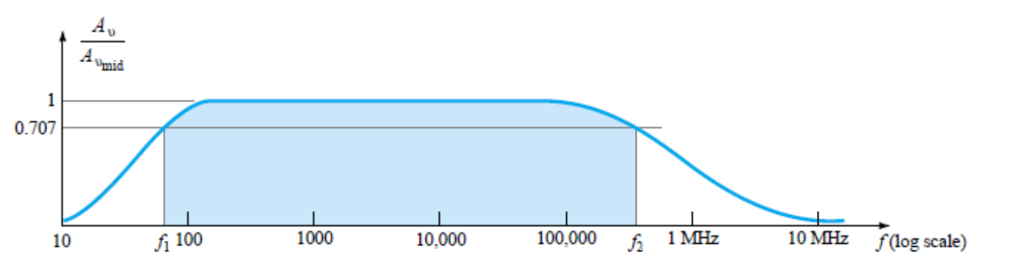
Arquitetura equivalente (alta frequência)
Circuito RC passo baixo

Slide 12


Componentes do modelo híbrido π
f_{T} frequência a que o ganho de corrente se faz igual a 1 com o RL=0.

Slide 13

intervalo de validez do modelo

Slide 14
fβ: frequência de corte superior com o RL=0

Slide 15
Ganho de corrente VS frequência: Tangente (-20dB/década o -6dB/octava)

Slide 16
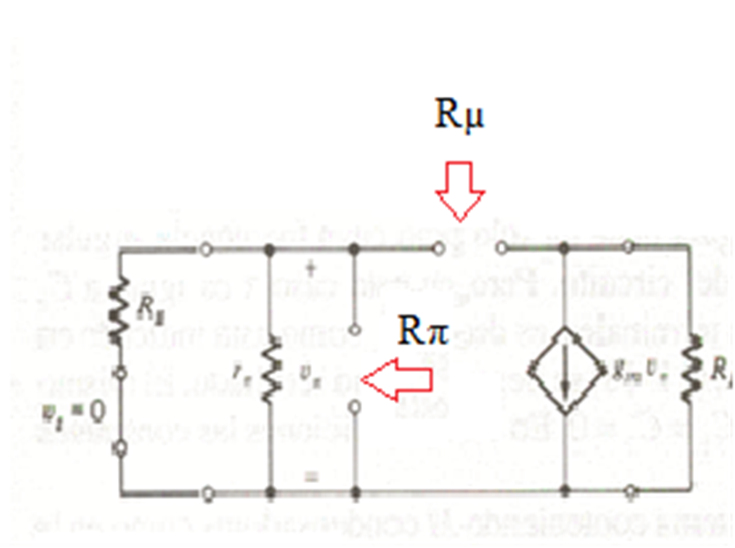
Cálculo de fH

Slide 17
Modelo equivalente dos FET em alta frequência

Slide 18
Intervalo das freqüências médias
Que acontece quando a freqüência baixa?.
Por que?

Slide 19
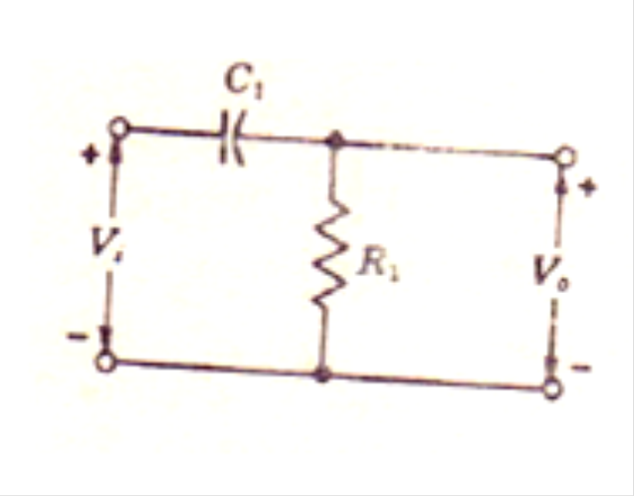
Por que?. Circuito RC passo alto

Slide 20
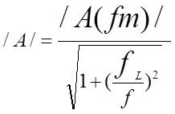
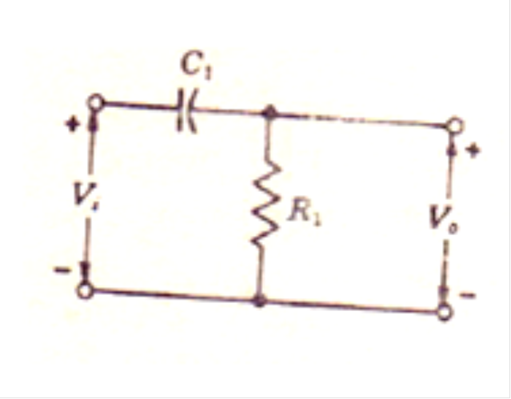
Arquitetura equivalente baixa frequência
Circuito RC passo alto

Slide 21
Resposta em baixa frequência: Tangente (-20dB/década o -6dB/octava)

Slide 22

cálculo da frequência de corte inferior

